Slide 1
Estructura dramática
tramas

Slide 2
Algunas consideraciones sobre trama:
Un guionista es un explorador de lugares diferentes y exóticos. De hecho si quiere llevar sus historias al publico debe saber donde este publico esta, se encuentra o vive.
Diferenciemos la HISTORÍA de la TRAMA:
Las historias: son un conjunto lineal de sucesos, se relacionan con lo misterioso y lo alejado de nuestra atención ordinaria. Nacen de la fantasía y conviven en nuestros mundos poéticos.
La trama: son quienes cuentan algo de esas historias. Poseen ellas mismas una estructura narrativa y también dramática.
UNA MISMA HISTORIA PUEDE SER CONTADA UTILIZANDO DISTINTAS TRAMAS.
De hecho cada forma de tramar una historia destaca algunas cosas y margina u oculta otras.

Slide 3

LA TRAMA ES UN PROCESO, NO UN OBJETO
LA TRAMA ES DINAMICA, NO ESTATICA.
LA TRAMA ES FUNDAMENTAL AL MOMENTO DE LA RE ESCRITURA.
LA TRAMA ES LA ESTRUCTURA PERO NO NECESARIAMENTE ES EL MODO EN QUE ACOMODEMOS Y ORDENEMOS LA INFORMACIÓN.

Slide 4
¿Definición?
No hay una definición absoluta, ya que cada patrón de cada trama es distinto.
La diferencia entre trama y relato radica en que un relato nos dice que y quien mientras que la trama nos dirá, que quien y por qué.
Para poder identificar la trama debemos responder a la pregunta: ¿Poe qué pasa lo que pasa?
Existen DOS POSIBLES TRAMAS, es decir, las TRAMAS MENTALES o las tramas de FUERZA.

Slide 5
TRAMAS DE FUERZA
Tramas mentales
También llamadas tramas físicas, no implican temas intelectuales o morales. Es como un rompecabezas, es un reto a resolver, un enigma, y la recompensa es el “suspense”, la sorpresa y la angustia.
El ritmo es rápido. La acción domina al personaje.
Son las historias de la mente, versa sobre las ideas, se debe examinar el interior de la naturaleza humana y las relaciones entre las personas. Son viajes interiores que analizan las creencias y los comportamientos.

Slide 6
Las trama son de tod@s
Las tramas son de DOMINIO PUBLICO es decir nadie es dueño de privársela al resto del mundo si quiere usarla.
El truco para aprender a usar una trama no es copiar, sino en adaptar esa trama a las necesidades de tu historia.
Las primeras decisiones importantes entonces son:
A) Moldear la trama a mi historia.
B) ¿La trama aporta a los personajes y estructura del relato?
La idea puede y debe cambiar las veces que sea necesario.

Slide 7

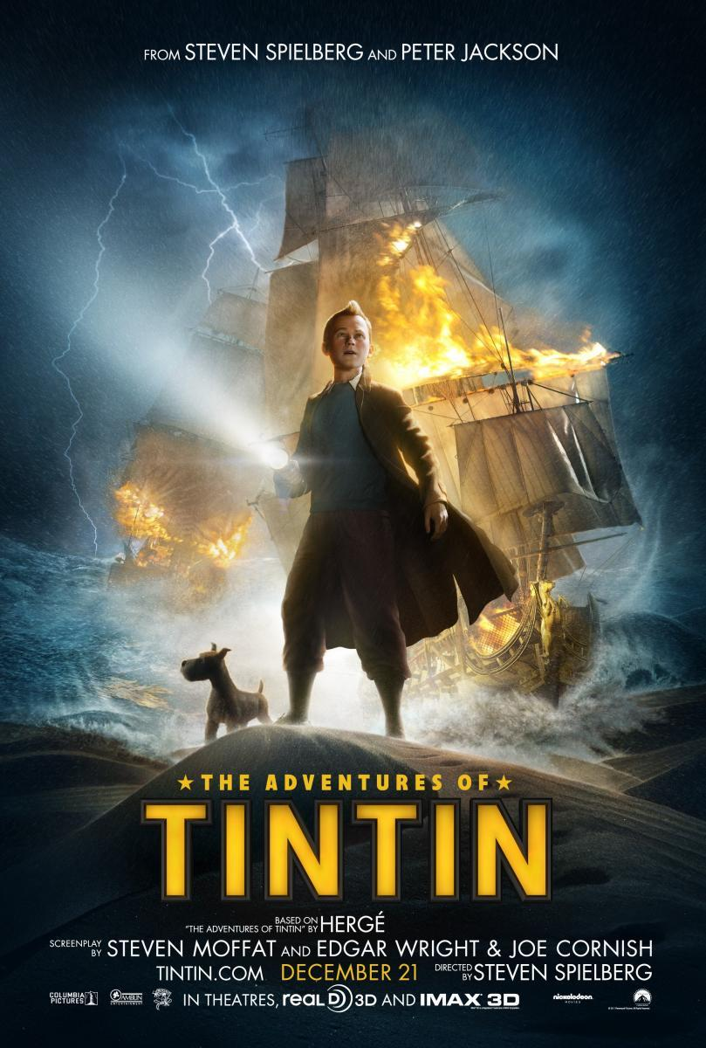

TIPOS DE TRAMAS
Trama de BUSQUEDA
Trama de AVENTURA
Trama de PERSECUCIÓN
Por ejemplo Búsqueda implacable.

Slide 8
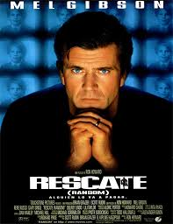


Trama de RESCATE
Trama de HUIDA
Trama de VENGANZA

Slide 9



Trama de ENIGMA
Trama de RIVALIDAD
Trama del DESVALIDO

Slide 10



Trama de la TENTACION
Trama de METAMORFOSIS
Trama de TRANSFORMACION

Slide 11



Trama de MADURACION
Trama de AMOR
Trama de AMOR PROHIBIDO

Slide 12



Trama de SACRIFICIO
Trama de DESCUBRIMIENTO
Trama del PRECIO DEL EXCESO

Slide 13

Trama de ASCENSO Y CAIDA

